Slide 1
Curso big data com MapReduce spark Pós-graduação em Ciência de Dados e Machine Learning Módulo 3 - Data Mining e Machine Learning
Professor Msc. Ricardo José Menezes Maia

Slide 2
Regressão Logística
Conhecendo problemas de classificação

Slide 3
Regressão Logística
Seção 4 – 4.3 do Introduction to Statical Learning de Gareth James
Aprenderemos sobre regressão logística como um método de classificação
Alguns exemplos de problemas de classificação:
Filtros de spam
Modelos preditores de clientes indadimplentes. Informar se é um cliente inadimplente ou não
Diagnóstico de doenças. Por exemplo para câncer imputar algumas informações sobre tumor e o modelo poderia informar se o tumor é benigno ou maligno ou se a pessoa tem outro tipo de doença baseada em outras informações.
Permite resolver problemas de classificação onde estamos tentando predizer categorias discretas.
Por convenção, classificação binária terão duas classes: 0 e 1

Slide 4
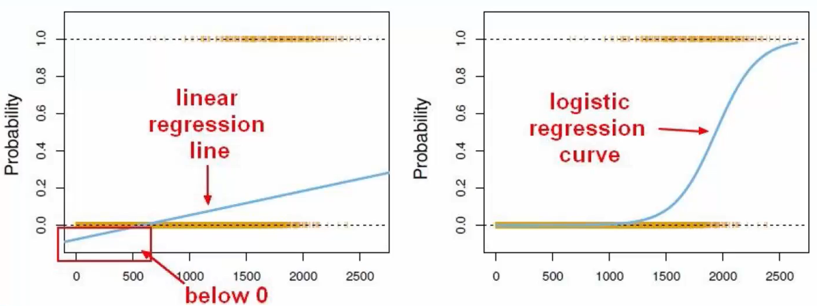
Regressão Logística
É difícil utilizar regressão linear para classificação, pois permitiria probabiblidades acima de 100% ou abaixo de 0%
Ao invés disso podemos usar a curva de regressão logística

Slide 5
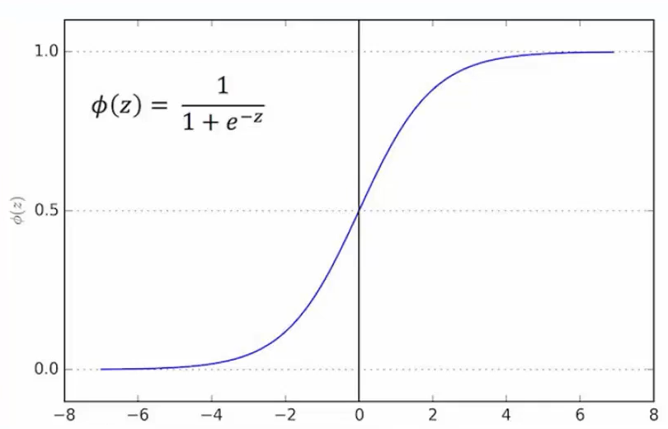
Regressão Logística
A função logística(também conhecida como sigmoide) só retorna valores entre 0 e 1
Os valores de saída da sigmoide são interpretados como a probabilidade da classe ser 0 ou 1.

Slide 6
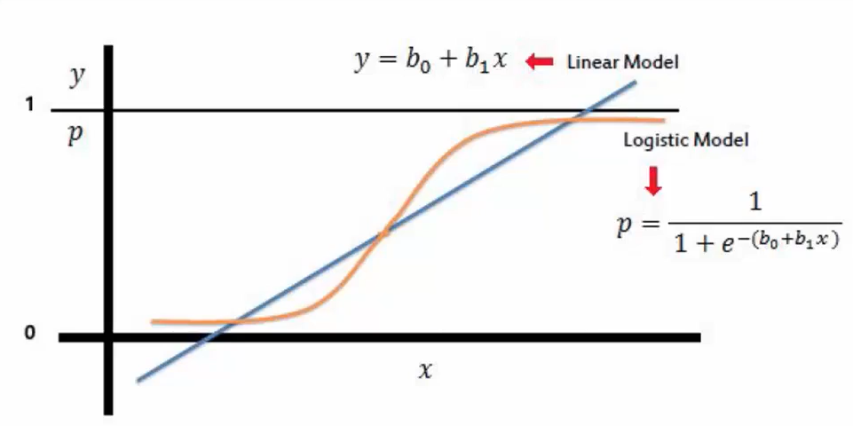
Regressão Logística
Isso significa que podemos pegar nossa regressão linear e coloca-la dentro da regressão logística

Slide 7
Regressão Logística
Após treinarmos o modelo de regressão logística, testamos o mesmo em um conjunto e dados de teste. Porém as métricas de avaliação de desempenho do modelo serão diferentes das vistas anteriormente.
A principal forma de avalia-lo será utilizando uma matriz de confusão.
Imagine que estamos testando uma doença
Exemplo: Teste para presença de doença.
Não: Falso – 0 SIM: Verdadeiro - 1
 |  | Valor Predileto: Não | Valor predileto: Sim
Valor correto: Não |  | 50 | 10
Valor correto: Sim |  | 5 | 100

Slide 8
Regressão Logística
Terminologia:
True Positive TP
True Negative TN
False Positive FP
False Negative FN
 |  | Valor Predileto: Não | Valor predileto: Sim
Valor correto: Não |  | 50 TN | 10 FP
Valor correto: Sim |  | 5 FN | 100 TP

Slide 9
Regressão Logística
Precisão:
Quanto em média o modelo acerta
(TP + TN) / total = 150 / 165 = 0.91
Classificações Incorretas
Quanto em média o modelo erra?
(FP+FN)/total = 15 / 165 = 0,09
 |  | Valor Predileto: Não | Valor predileto: Sim
Valor correto: Não |  | 50 TN | 10 FP
Valor correto: Sim |  | 5 FN | 100 TP

Slide 10
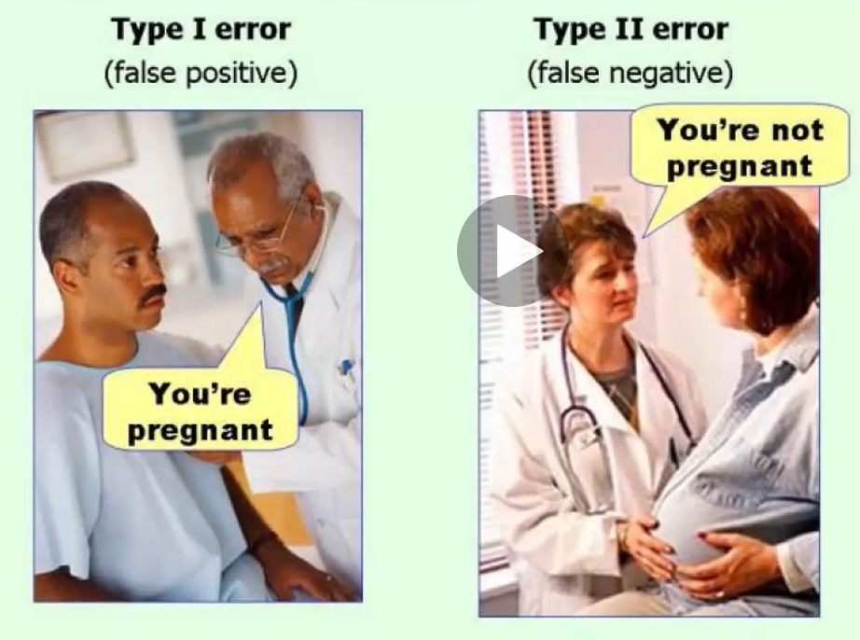
Regressão Logística

